Slide 1

스마트 경로 추천 우선순위 기반 혼잡도 대응 시스템
2023 서울특별시 빅데이터 캠퍼스 공모전
Made by Festfinder

Slide 2
이태원 참사 이후 인파 사고에 대한 관심 증가
1. 주제 선정 배경
이태원 참사 이후, 인파 사고는 상당수의 국민들에게 트라우마를 주었음.
하지만 2023.03.07 한국 관광공사 보도자료를 보면, 축제 기간 총 방문객수와 일평균 방문객수는 여전히 꾸준하게 증가하는 추세를 보임.
이러한 방문객 수의 지속적인 증가는 또 다른 인파 사고 발생 가능성을 암시할 수 있음.
축제 기간 총 방문객수
한국 관광공사, 보도자료, 2023.03.07
축제 기간 일평균 방문객수
한국 관광공사, 보도자료, 2023.03.07

Slide 3
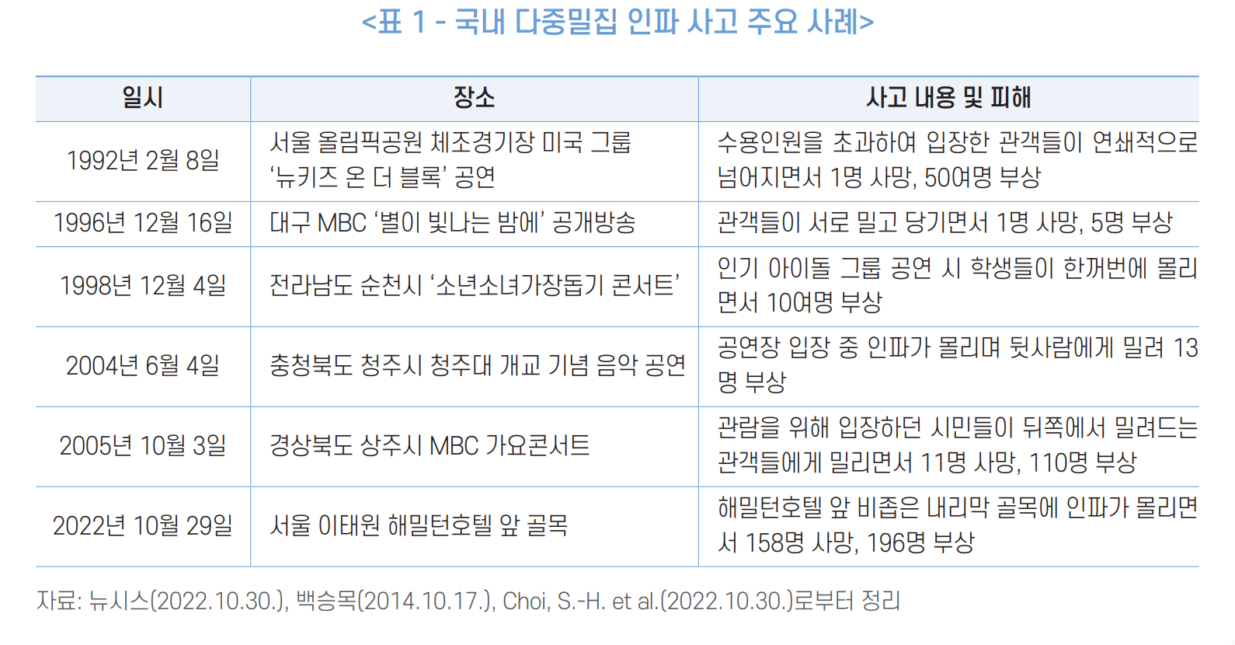
한번 발생하면 큰 사고로 이어지는 인파 사고
1. 주제 선정 배경
인파 사고는 사람들이 모여드는 장소나 행사에서 발생하는 대규모 충돌이나 진압, 퇴출로 인해 발생하는 대형사고.
이 때문에 축제 사고는 매년 적지 않은 건수의 인파 사고가 발생하고 있음.
이러한 사고가 발생하면 ‘나비효과＇와 같이 초기의 작은 원인이 많은 사상자를 발생하는 큰 결과를 초래함.
축제 기간 발생한 안전사고 건수
행정안전부, 통계연보, 2023

Slide 4

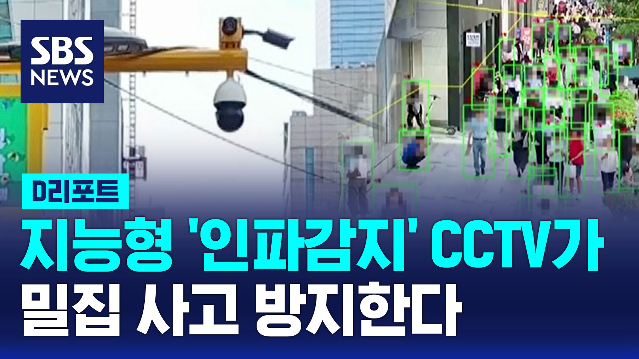
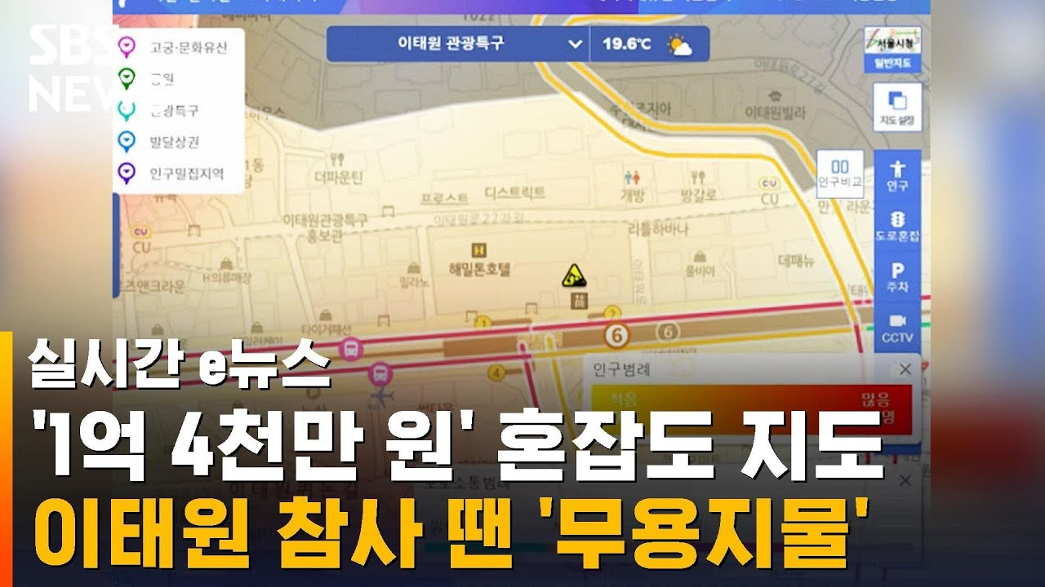
현재 정부의 인파사고 방지 대책
1. 주제 선정 배경
현재 대책의 문제점
- 실제 현장에 직접 가서 혼잡도 경보를 듣지 않는 한, 지능형 인파감지 CCTV는 사람들에게 해당 장소의 인구 혼잡도를 제공해 줄 수 없음.
- 서울 실시간 도시데이터에서 제공하는 혼잡도 지도는 큰 틀에서의 인구분포만을 나타내므로, 사람들이 실제로 이동하는 도로의 구체적인 혼잡 상황을 알 수는 없음.

Slide 5

기존 지도 어플과의 차이점
1. 주제 선정 배경
기존 지도
인구 밀집도 데이터
인구 혼잡도를 반영한 경로 추천 지도
연구의 필요성 및 목적
- 기존의 지도 앱들은 도보 이동 경로를 추천할 때 대체로 최단 거리나 주요 도로를 우선시하는 방식으로 작동함.
- 이러한 방식은 실제 인구 혼잡도를 고려하지 않기 때문에 사용자들을 동일한 최단 경로로 안내하게 되어, 해당 경로에 혼잡도가 상승할 수 있음.
- 이 문제를 해결하기 위해, 인구 혼잡도를 반영하여 경로를 추천하는 새로운 시스템을 고안.

Slide 6



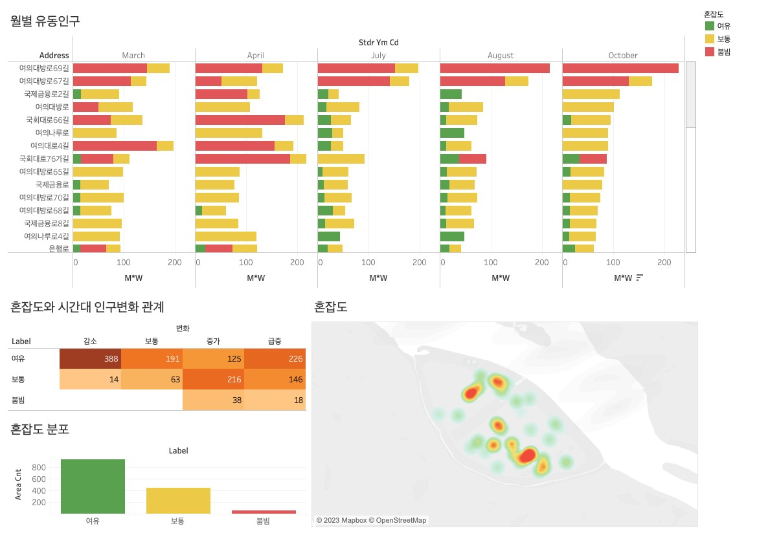



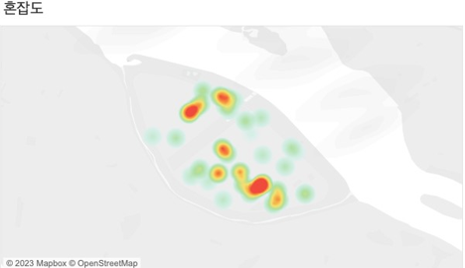
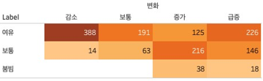

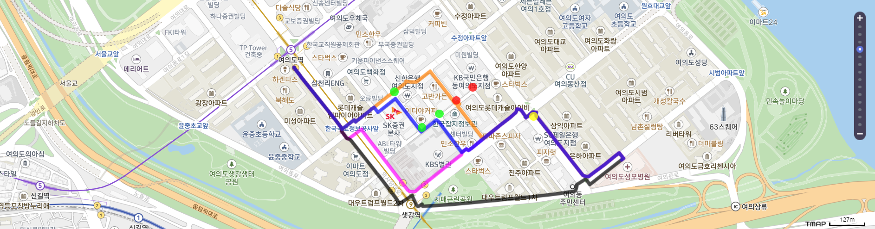


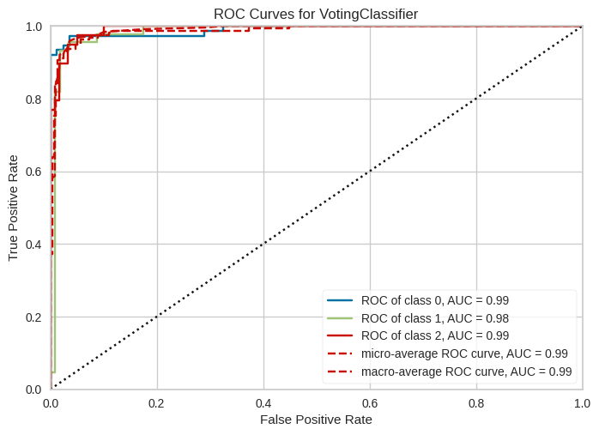
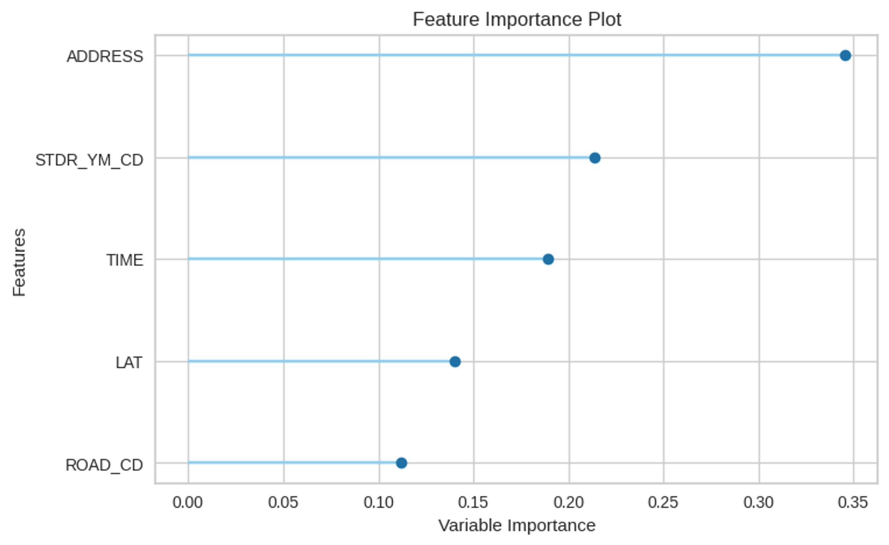

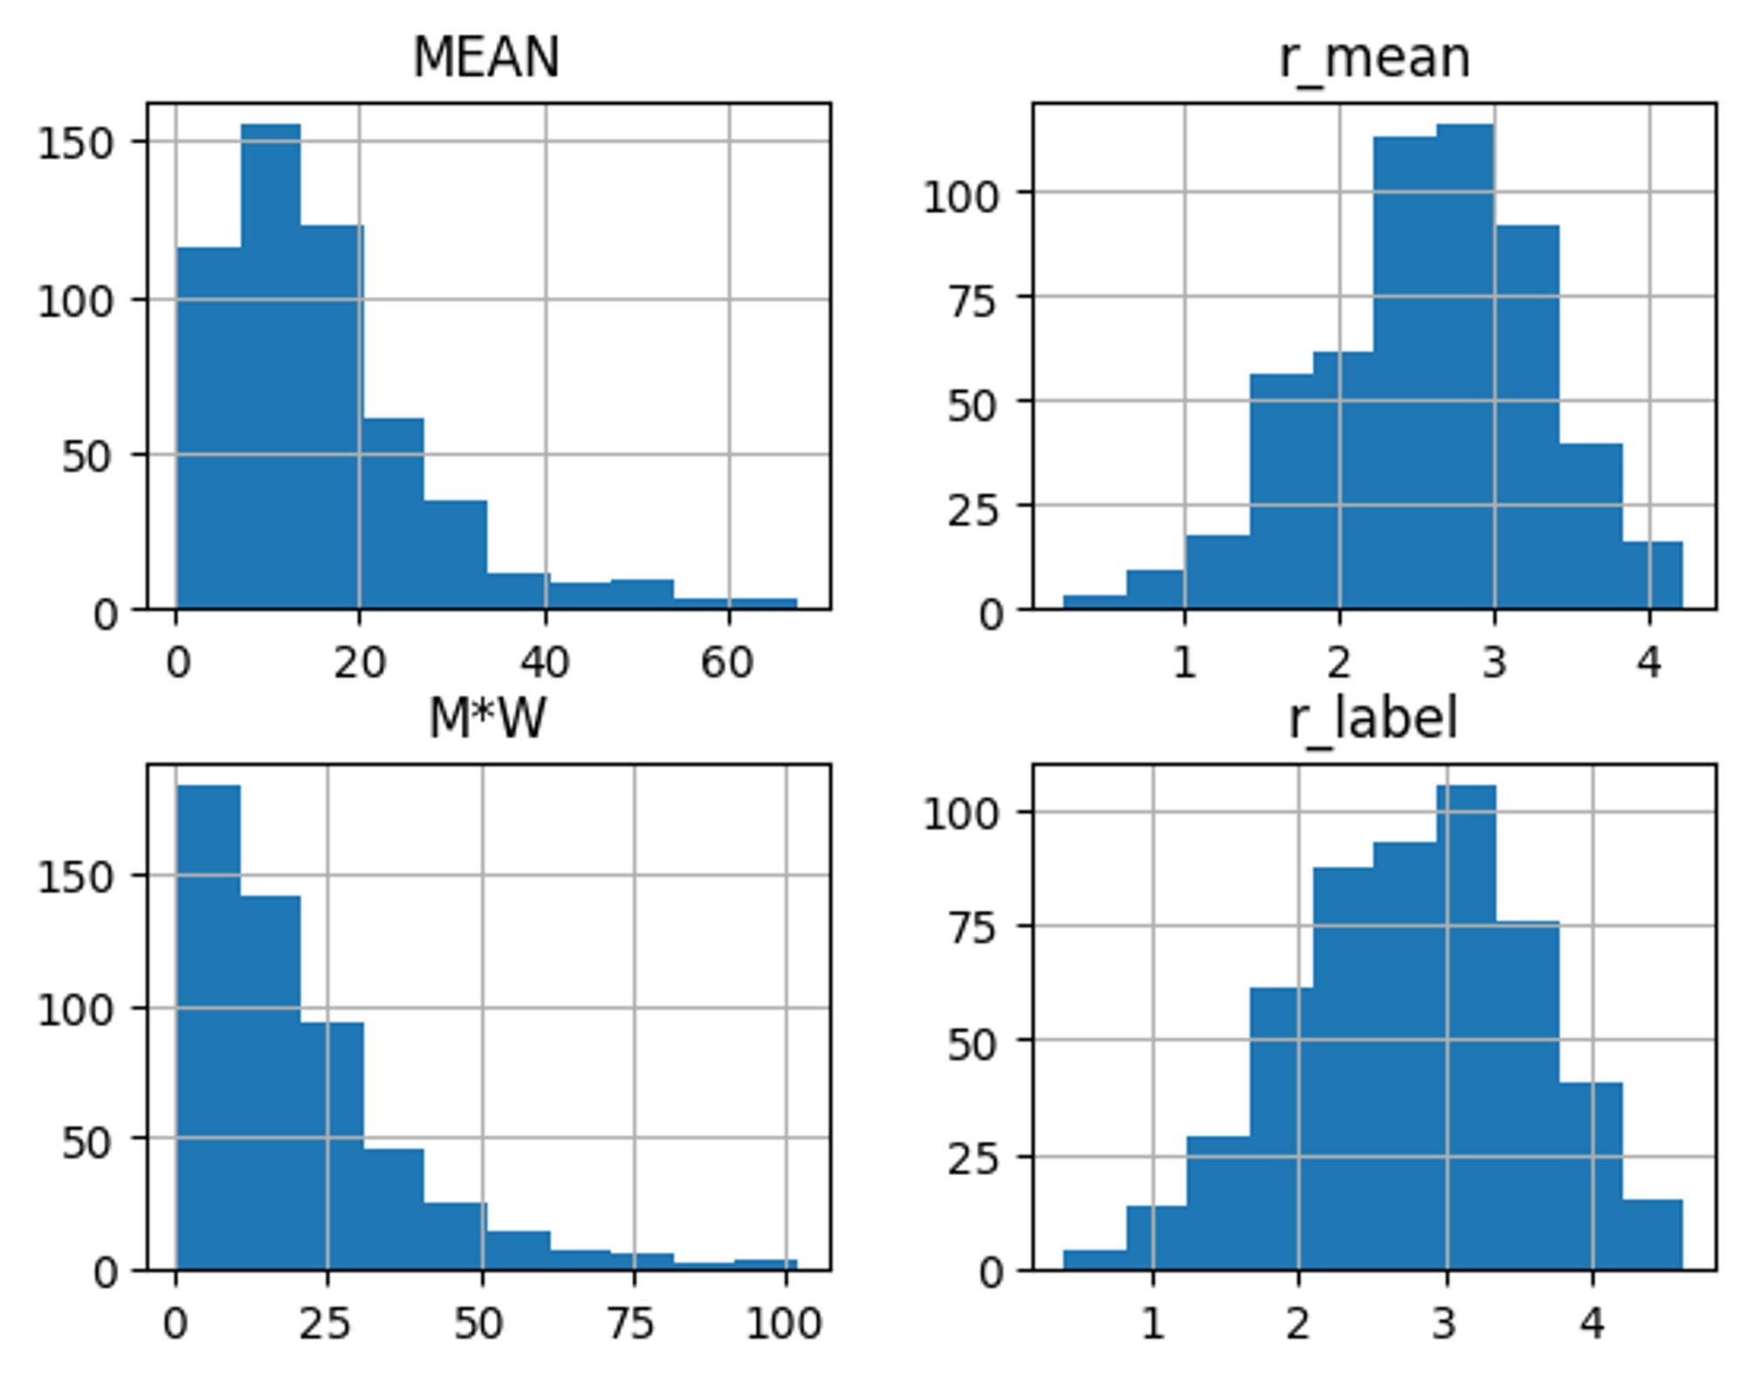


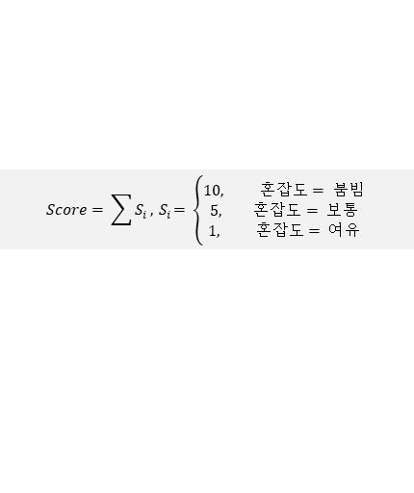
분석 개요
2. 분석 방법
개발 환경 및 도구
데이터 정제 및 융합
데이터 분석 및 모델링
분석 결과 및 인사이트
데이터 수집
도로당 유동인구 매칭
유동인구 분석
혼잡도 점수 기반의 경로 추천 알고리즘 제안
1
출퇴근과 같은 고정적인 혼잡이 아니라 행사와 같은
급격한 인파가 몰리는 혼잡이 위험하므로 주말,
활동시간(8시 - 20시)로 한정한 뒤 도로당 평균
유동인구로 칼럼 매칭 및 전처리
(1) 경로 종합 평가 점수 산식
$$Score= \sum{S_{i}}, { S}_{i}= \left\{\begin{aligned}10, 혼잡도= 붐빔 \\ 5, 혼잡도= 보통 \\ 1, 혼잡도= 여유\end{aligned}\right.$$
데이터 분석
분석용 표준 데이터셋 생성
1. 경로의 출발지와 도착지의 위도, 경도 좌표를 기반으로 사각형
구역을 정의. 이 구역 내에 포함되는 도로들의 혼잡도를 파악.
2. 해당 경로에 포함된 각 도로의 혼잡도 레이블에 따라 가중치를
부여하고, 이 가중치를 합산하여 경로의 총 점수를 계산
3. 계산된 총 점수가 가장 낮은 경로를 최적 경로로 선정 (동점 존재할 경우, 거리가 더 짧은 경로를 우선적으로 선택)
도로면적
인구 변화율
월별 도로의 유동인구를 시각화한 후 유동인구가 많은 지역과 그 지역의 혼잡도를 보여줌
(2) 경로 선택 방법
도로당 유동인구
도로 근처 건물 수
인구 변화와 혼잡도 간의 관계 파악하여 레이블 검증
도로 근처 버스정거장 수
기상 상태
시간별 도로 유동인구 혼잡도 시각화
지도 관련 시각화
혼잡도 예측 모델링
2
혼잡도 예측을 위한 레이블 생성
경로 | 여유 | 보통 | 붐빔 | 총점
경로 1 | 2 | 1 | 0 | 7
경로 2 | 1 | 3 | 0 | 16
경로 3 | 5 | 3 | 0 | 20
경로 4 | 2 | 3 | 1 | 27
ROC Curve
Feature Importance 확인
로그변환
레이블 데이터를 로그 변환을 통해 정규분포에 가깝게 변환하여 새로운 레이블 세트 생성
경로 1 이 선택됨

Slide 7


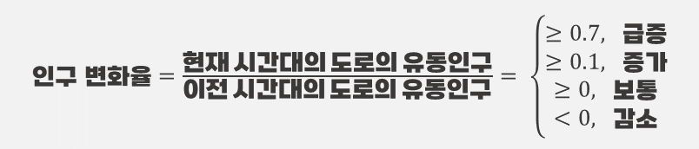
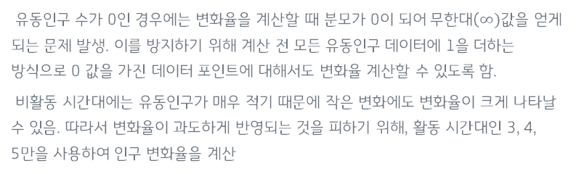
데이터 가공
2. 분석 방법
인구 혼잡도 계산 방법
인구 변화율 계산 방법
10m 단위 도로링크
10m도로구간별 유동인구
도로링크 ID
121646
121887
122452
122809
시간대 | 1 | 2 | 3 | 4 | 5 | 6
시간 | 0~4시 | 4~8시 | 8~12시 | 12~16시 | 16~20시 | 20~24시
도로코드
115602005008
유동인구 수가 0인 경우에는 변화율을 계산할 때 분모가 0이 되어 무한대($∞)$값을 얻게 되는 문제 발생. 이를 방지하기 위해 계산 전 모든 유동인구 데이터에 1을 더하는 방식으로 0 값을 가진 데이터 포인트에 대해서도 변화율 계산할 수 있도록 함.
비활동 시간대에는 유동인구가 매우 적기 때문에 작은 변화에도 변화율이 크게 나타날 수 있음. 따라서 변화율이 과도하게 반영되는 것을 피하기 위해, 활동 시간대인 3, 4, 5만을 사용하여 인구 변화율을 계산
각 도로코드는 10m 당 도로구간을 나타내는 도로링크와 1 : M 관계를 가짐.
따라서 도로코드에 속한 도로링크의 수를 통해 해당 도로의 전체 길이 추정 가능.
동일한 도로코드에 속하는 유동인구의 총합을 도로링크 수로 나눔으로써, 각 도로구간의 평균 유동인구. 즉, 도로의 혼잡도를 산출 가능
< 인구 변화율 계산 산식 >
< 인구 혼잡도 계산 산식 >
인구 변화율 $=\frac{현재 시간대의 도로의 유동인구}{이전 시간대의 도로의 유동인구}= \left\{\begin{aligned}≥0.7, 급증 \\ ≥0.1, 증가 \\ ≥0, 보통 \\ <0, 감소\end{aligned}\right.$
혼잡도 $= 도로별 유동인구의 평균= \frac{도로의 유동인구 합}{도로링크 수}$

Slide 8

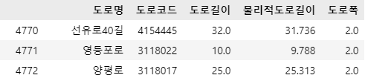
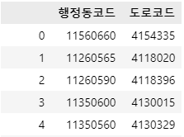
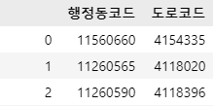
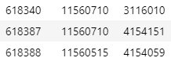

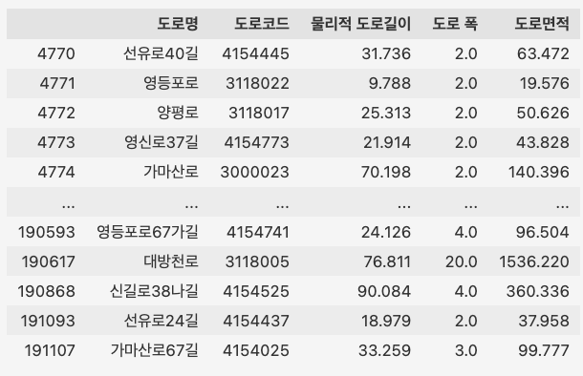
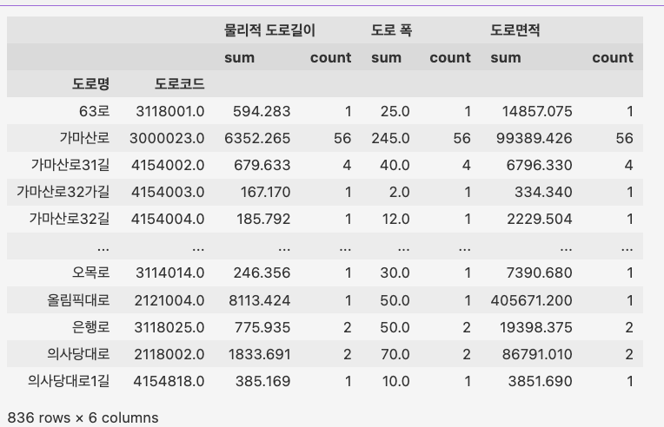
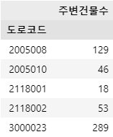
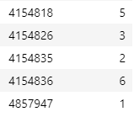
데이터 가공
2. 분석 방법
도로면적 파생변수
도로 주변 건물수 파생변수
필요한 칼럼 csv로부터 불러오기
필요한 칼럼 shp로부터 불러오기
필요한 데이터 컬럼 로드
필요한 데이터 컬럼 로드
서울시 10m단위 도로구간 공간데이터 .csv
건물공간정보.shp
도로명, 도로코드, 도로 길이, 물리적 도로길이, 도로 폭
행정동코드, 도로코드
파생변수 생성
파생변수 생성
1. 도로 면적 계산 산식
1. 도로 주변 건물 수 계산 방법
도로코드를 기준으로 데이터를 그룹화한 후, 같은 도로코드를 가진 건물 수 집계
2. 도로코드를 기준으로 데이터 그룹화한 후, 각 도로코드에 해당하는 면적 집계
2. 결과

Slide 9
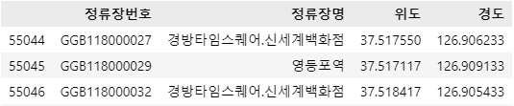
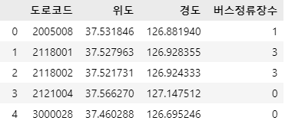

데이터 가공
2. 분석 방법
도로 주변 버스정류장 수 파생변수
기상상태 파생변수
필요한 칼럼 csv로부터 불러오기
필요한 칼럼 csv로부터 불러오기
필요한 데이터 컬럼 로드
필요한 데이터 컬럼 로드
전국 버스정류장 위치정보.csv
조건별 기후 통계분석.csv
정류장번호, 정류장명, 위도, 경도
여의도 지역으로 필터링
파생변수 생성
1. 도로 주변 버스정거장 수 계산 방법
위도와 경도 기반으로 반경 200미터 내의 버스 정류장 수 계산
2. 결과
평균기온($℃$), 최고기온 평균, 최저기온 평균, 강수량, 평균풍속, 최대풍속,
평균 현지 기압, 최고 현지 기압, 최저 현지 기압, 평균 해면 기압, 최고 해면 기압, 최저 해면 기압, 평균 상대 습도, 최소 상대 습도, 합계 일조시간, 합계 전천 일사량
전국 버스정류장 위치정보.csv
서울시 10m단위 도로구간 공간데이터 .csv

Slide 10
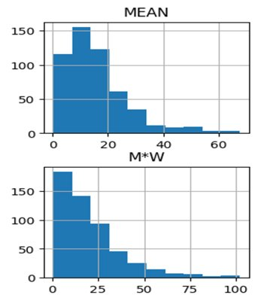
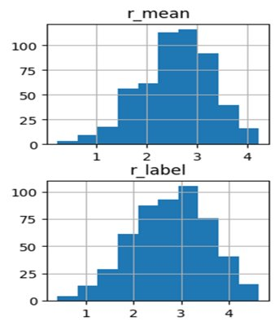
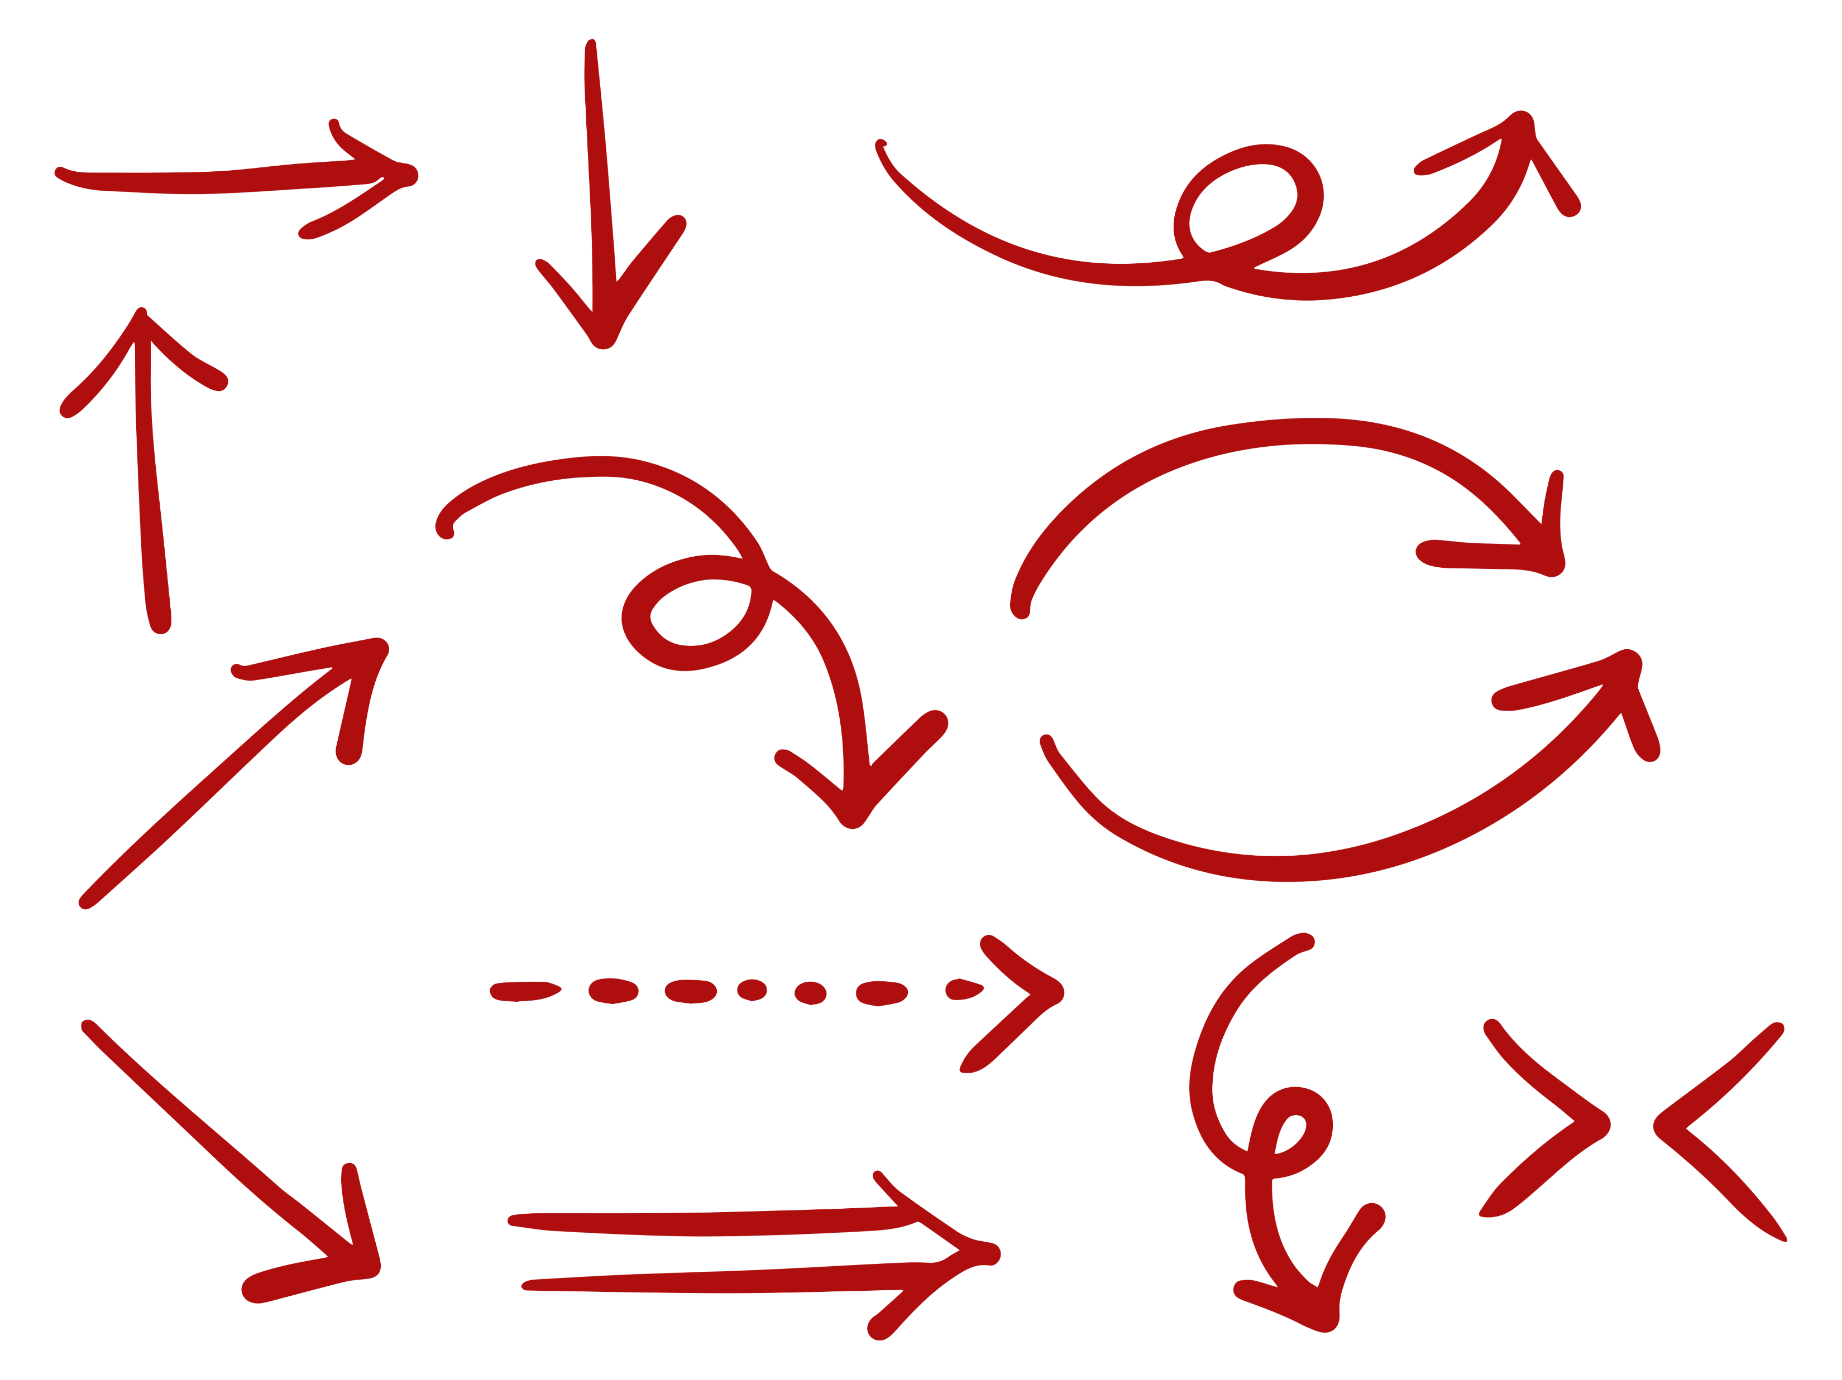

데이터 레이블링
2. 분석 방법
로그 변환을 통한 정규화
Standardize
혼잡도 예측을 위한 모델링 접근 방법
‘혼잡’이라는 용어에 대한 명확한 정의 수립 → 단순히 유동인구가 많은 지역을 의미하는 것이 아니라, 유동 인구가 많고 지속적으로 증가하는 추세를 보이는 지역을 혼잡한 지역으로 간주.
혼잡도가 위험한 지역을 선정하는 방법 = 유동인구 $×$ 인구 변화율
유동인구 데이터의 왜도가 높기 때문에, 데이터를 로그 변환하여 정규 분포와 유사한 형태로 조정한 뒤, 레이블링 하여 분류 모델링에 적용함.
다른 변수들에 대해서는 최소-최대 스케일링(min-max scaling)을 통해 값의 범위를 조정하고 모델링에 적합하게 만듦.

Slide 11


유동인구 변화 가중치 설정
2. 분석 방법
유동인구가 급격히 증가하는 곳에 가중치를 부여
유동인구가 이탈 중인 곳은 분석에서 배제 (낮은 중요도)
각 지역의 유동 인구 증가율을 시간별로 계산하여, 증가율이 3분위수 (Q3)를 초과하는 지역을 ‘급증’ 지역으로 정의하고 이들에게는 높은 가중치인 2를 부여함. 평균 증가율 이상을 보이는 지역에는 가중치 1을, 평균 이하 증가 혹은 감소하는 지역에는 각각 가중치 1과 0.7를 적용하여, 유동 인구의 감소가 분석의 중요성을 감소시키므로 이들 지역은 분석에서 제외 혹은 중요도를 낮춤. 이러한 방법으로 조정된 유동 인구 데이터를 사용함으로써, 급격한 인구 증가를 경험하는 지역은 분석에서 더욱 부각되고, 인구가 줄어드는 지역은 중요도가 낮아지게 됨.

Slide 12
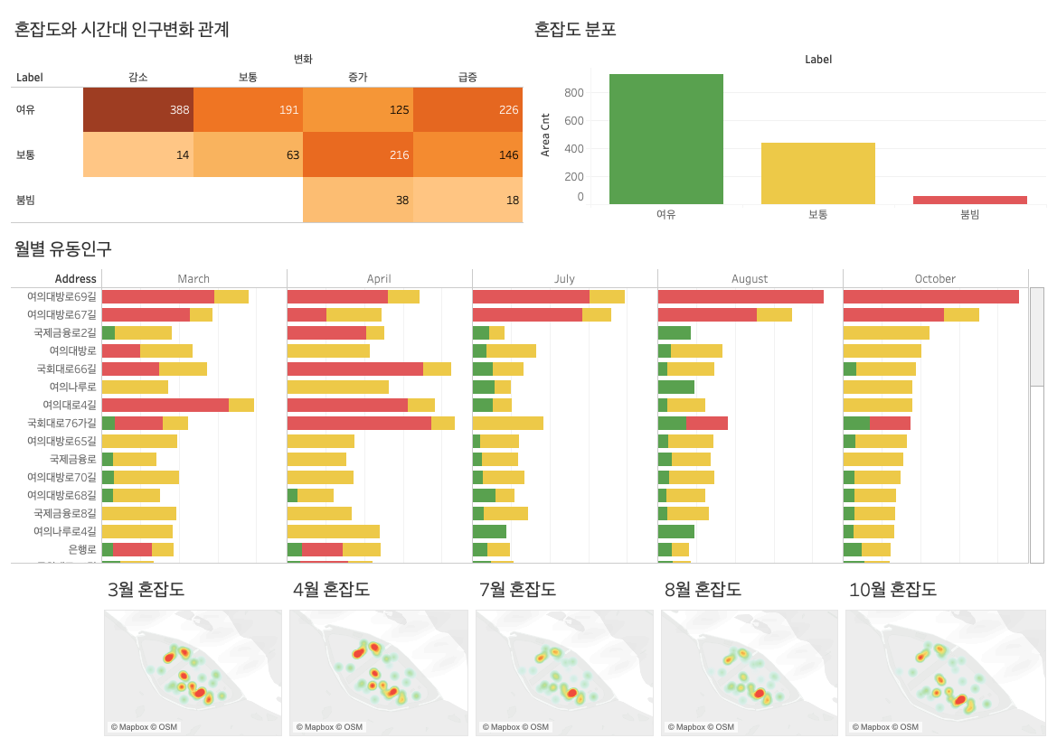
유동인구 분석
2. 분석 방법
혼잡도가 ‘여유’ : 인구 변화가 ‘감소’하거나 ‘급증’하는 경우가 많이 나타남. 이는 여유로운 상태의 지역이나 시간에 인구 변동성이 크다는 것을 의미
혼잡도가 ‘보통’ : 인구 변화가 ‘증가’하거나 ‘급증’하는 경우가 다른 상태보다 상대적으로 높은 것으로 나타남. 이는 ‘보통’ 상태가 인구 증가로 이어질 가능성이 높음을 시사함.
혼잡도가 ‘붐빔’ : ‘감소’나 ‘보통’ 상태의 인구 변화는 관찰되지 않았으며, 오로지 인구 ‘증가’와 ‘급증’만이 존재함. 이는 매우 혼잡한 상태가 이미 인구가 많은 상황에서 발생하며, 더욱 더 많은 인구 증가를 가져올 수 있음.
3월과 4월의 유동 인구 분포가 7월, 8월, 10월의 분포와 뚜렷이 구분됨
해석 1.
해석 2.
유동 인구에 계절적 변동성이 존재한다는 것을 상당한 정도로 추론 가능
5월에 발생한 메르스와 같은 전염병의 영향으로 유동인구가 감소된 것으로 추론 가능

Slide 13

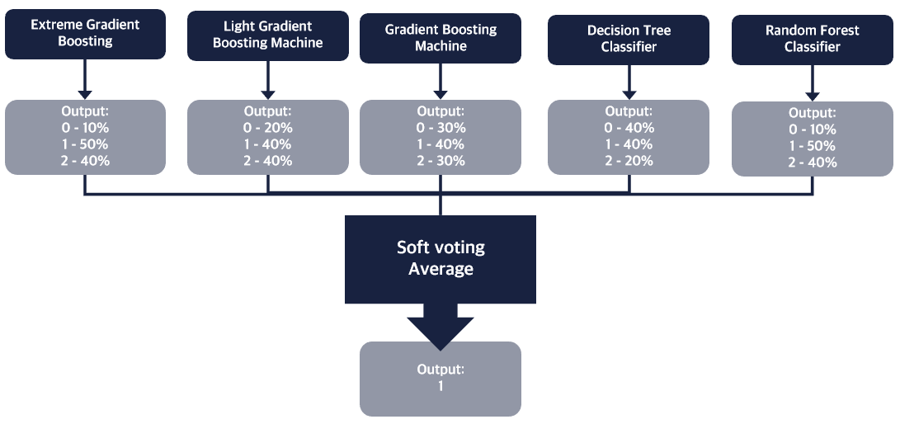

데이터 분석 및 모델링
2. 분석 방법
앙상블 모델링 (Voting)
하이퍼 파라미터 튜닝을 한 개별 모델을 결합하여 최종 예측을 수행하는 앙상블 기법을 사용하여 예측의 정확성을 향상시키고자 함
장점 1. 예측 정확성 향상
장점 2. 모델의 일반화 성능 개선
모델 결합 : 다양한 모델은 다양한 특징과 패턴을 학습하며, 이는 전체 앙상블의 예측 성능을 향상시킴
Robust한 예측 : 앙상블 모델은 이상치에 민감하지 않으며 안정적인 예측이 가능
과적합 방지 : 개별 모델들이 서로 오차를 상쇄하여 모델의 일반화 성능 향상

Slide 14
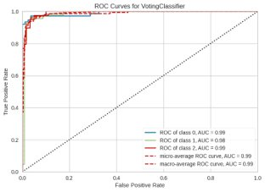
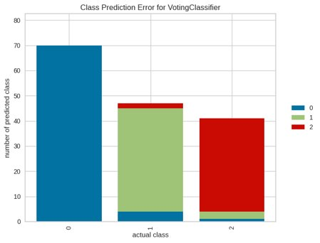
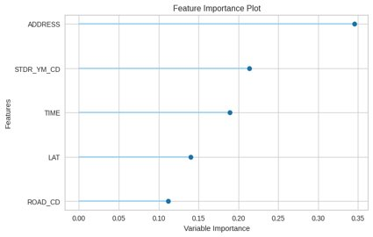
분석 결과
3. 분석 결과
ROC Curve
각 클래스에 대한 모델의 예측 오류
Feature Importance 확인
몇 개의 파생변수 만으로 충분한 예측력을 보임.
위치와 시간적 요인이 혼잡도 예측에 상당한 영향을 미친다는 것을 확인할 수 있었음.
분석은 월별 데이터를 기준으로 하고 여의도 지역에 한정되어 진행되었으며, 이는 결과에 영향을 미쳤을 것으로 보임.
장기간에 걸쳐 축적된 유동 인구 데이터, 날씨 정보, 지역 특성 등을 포함한 종합적인 데이터를 활용하여 모델을 학습시킬 경우, 더욱 의미 있는 분석 결과를 도출할 수 있을 것으로 기대됨.

Slide 15


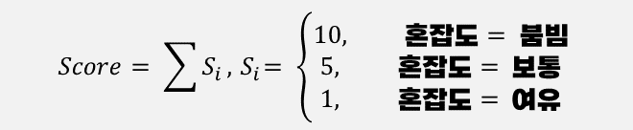
활용방안 1 - 혼잡도 점수 기반의 경로 추천 알고리즘 제안
3. 분석 결과
빨간색 = 붐빔
노란색 = 보통 초록색 = 여유
경로 종합 평가 점수 산식
경로 종합 평가 점수 산출 예시
$$Score= \sum{S_{i}}, { S}_{i}= \left\{\begin{aligned}10, 혼잡도= 붐빔 \\ 5, 혼잡도= 보통 \\ 1, 혼잡도= 여유\end{aligned}\right.$$
경로 종합 평가 점수 산출 방법론
경로의 출발지와 도착지의 위도, 경도 좌표를 기반으로 사각형 구역을 정의. 이 구역 내에 포함되는 도로들의 혼잡도를 파악함.
해당 경로에 포함된 각 도로의 혼잡도 레이블에 따라 가중치를 부여하고, 이 가중치를 합산하여 경로의 총 점수를 계산.
계산된 총 점수가 가장 낮은 경로를 최적 경로로 선정.
( 동점 존재할 경우, 거리가 더 짧은 경로를 우선적으로 선택)
경로 | 여유 | 보통 | 붐빔 | 총점
경로 1 | 2 | 1 | 0 | 7
경로 2 | 1 | 3 | 0 | 16
경로 3 | 5 | 3 | 0 | 20
경로 4 | 2 | 3 | 1 | 27
경로 생성 방법론
T-MAP API를 활용하여 보행자 이동 동선 생성
⇒ 출발지에서 목적지까지의 다중 경로 생성 후 앞서 정의한 경로 종합 평가 점수를
이용해 경로 평가
경로 1의 점수가 가장 낮으며 거리도 가장 짧으므로 경로 1을 선택

Slide 16



프로젝트 기대효과
4. 결론
이용자 측면
행정 기관 측면
행사 기획 측면
개인의 안전 향상 : 경로 추천을 통해 유동인구가 많은 지역을 피함으로써, 사고 위험이나 전염병 노출의 위험 감소
시간 절약 및 편의성 증대 : 사용자는 덜 혼잡한 경로를 선택함으로써 통행 시간을 단축하고 더 쾌적한 이동을 할 수 있음
사고 예방을 위한 사전 조치 가능 : 혼잡도 예측 모델을 통해 사고 발생 가능성이 높은 지역을 사전에 파악하고, 필요한 조치를 취할 수 있음.
교통 혼잡 완화 : 혼잡한 경로를 피하도록 유도함으로써 교통 흐름을 개선하고 혼잡을 완화할 수 있음
공공 안전 강화 : 혼잡도 정보를 활용하여 공공의 안전을 유지하고 강화하는데 기여할 수 있음.
행사 기획 및 배치 최적화 : 혼잡도 예측 모델을 활용하여 행사의 위치 선정, 인원 배치, 물류 계획 등을 보다 효과적으로 수립할 수 있음.
안전 사고 예방 : 혼잡도 예측 결과를 바탕으로 동선 확보를 하여 안전사고를 예방할 수 있게 됨.
한계점
컴퓨팅 자원의 한계
데이터 자체의 아쉬움
사용 가능한 컴퓨팅 파워의 한계로 인해, 데이터를 축소하게 되었음.
파생 변수의 고려 부족 : 유동 인구 예측에 필요한 다양한 파생 변수들이 존재하지만, 이러한 모든 변수들을 충분히 고려하지 못함.
시계열 데이터의 부족 : 2015년의 데이터 만을 사용하여 장기적인 패턴과 추세를 파악하기에는 불충분했음.
지역적 범위의 제한 : 분석이 여의도 지역으로 한정되어 있어, 다른 지역의 유동인구 변화와 비교하거나 일반화하기 어려움.
공간 데이터 매핑의 정확성 문제 : 위도와 경도 데이터의 변환 과정에서 정확한 위치 매핑에 실패하여, LineString을 활용한 경로 혼잡도 표현에 어려움을 겪음.
도로 링크 데이터의 부재 : 10m 단위 도로구간 공간 데이터에 도로 링크 데이터가 존재하지 않아 이를 사용하여 10m 단위의 유동 인구 수를 정확히 파악할 수 없었음. 따라서 전체 도로에 대한 유동 인구를 계산하는 방식으로 모델링 진행.

Slide 17
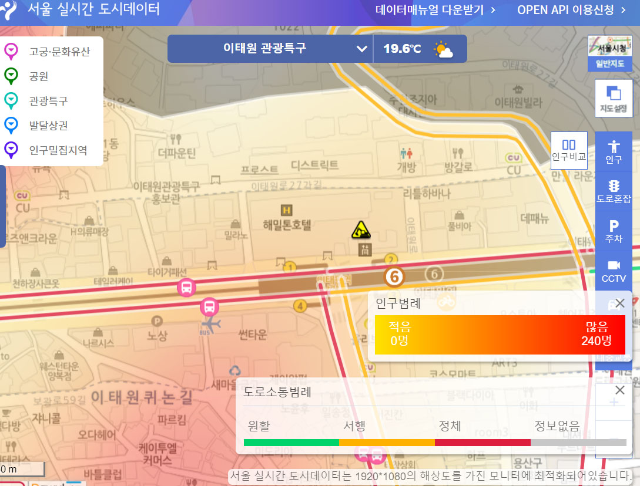
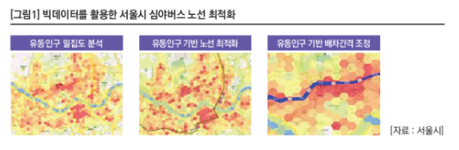
활용방안 2 - 기존 분석자료를 활용하여 혼잡도 시스템 개선
4. 결론
현재 서울시 실시간 도로 데이터의 도로 혼잡도
개선 아이디어
현재 서울시에서 제공하는 실시간 도시데이터는 도로 혼잡도를 권역 단위로만 보여줘, 특정 도로의 실제 유동 인구 수를 정확히 파악하기 어려움.
이러한 제한은 10m 도로구간 별로 추정되는 유동 인구 데이터에 대해서도 정확한 값을 추정하는 것이 어렵다는 것을 의미함.
최근 도로 교통부에서 빅데이터를 활용하여 서울시 심야버스 노선을 최적화한 사례를 참고해 볼 때, 이와 유사한 방법으로 사람들의 도보 이동경로에 대한 혼잡도를 평가하고 효율적인 경로 계획을 수립하는 것이 가능할 것으로 보임.
이를 통해 도로 구간을 더욱 세분화하여 인구 혼잡도를 보다 정밀하게 표현할 수 있음.

Slide 18



사용 데이터 목록
5. 분석 활용 데이터
데이터 명 |  | 확장자 | 설명 | 출처
중심 데이터 | 서울시 10m 도로구간별 추정 유동인구 | Csv | 도로구간 별 유동인구 바탕으로 혼잡도 및 변화율 계산 | 서울시 빅데이터 캠퍼스
지리 및 건물 요인 | 10m 단위 도로링크 | Csv | 시각화를 위한 도로 위치 좌표 파악에 사용 | 서울시 빅데이터 캠퍼스
 | 서울시 10m 단위 도로구간 공간데이터 | Shp |  | 서울시 빅데이터 캠퍼스
 | 도로경계_면 | Shp |  | 국토지리정보원
 | 전국표준노드링크 | Shp |  | 국가교통정보센터
 | 건물공간정보 | Shp | 도로 주변 건물 수를 추출하여 파생변수로 사용 | 서울신용보증재단
교통 요인 | 국토교통부_전국 버스정류장 위치정보 | Csv | 도로 주변 버스정류장의 수를 추출하여 파생변수로 사용 | 국토교통부
기상 요인 | 조건별 기후 통계분석 | Csv | 월 평균 기후 추출하여 상관관계 분석을 위한 파생변수로 사용 | 기상청
축제 사고 요인 | 행정안전부_통계연보_지역별_지역축제 안전사고 | XML | 축제 안전사고 발생건수 분석을 위해 사용 | 행정안전부
분석툴

Slide 19
참고 자료
5. 분석 활용 데이터
[한국 관광공사] 지역축제 방문객. 팬데믹 이전보다 확 늘었다. 한국 관광공사 보도자료, 2023.03.07
김기욱.2022.[다중밀집 인파 사고 예방을 위한 대책 마련 필요] 다중밀집인파사고 예방을 위한 대책 마련 필요. 부산발전포럼,122-128
[서울 정책아카이브] 빅데이터를 이용한 교통계획: 심야버스와 사고줄이기​ ​
박예림, 강영옥.2019.통신 데이터를 활용한 도보관광코스 유동인구 추정 및 분석, 한국국토정보공사
윤정미, 최돈정. 2015.서울시 유동인구 분포의 공간 패턴과 토지이용 특성에 관한 지리가중 회귀분석, 대한공간정보학회
채한희, 이경환.2023.상업지역 유동인구에 영향을 미치는 도시공간구조 및 물리적 환경특성 분석, 대한건축학회
김해, 이환필, 권철우, 박성호, 박상민, 윤일수.2018.유동인구 빅데이터 기반 고속도로 휴게소 혼잡지표 개발 연구, 한국ITS학회

Slide 20
감사합니다
2023 서울시 빅데이터 캠퍼스 공모전

